Slide 1
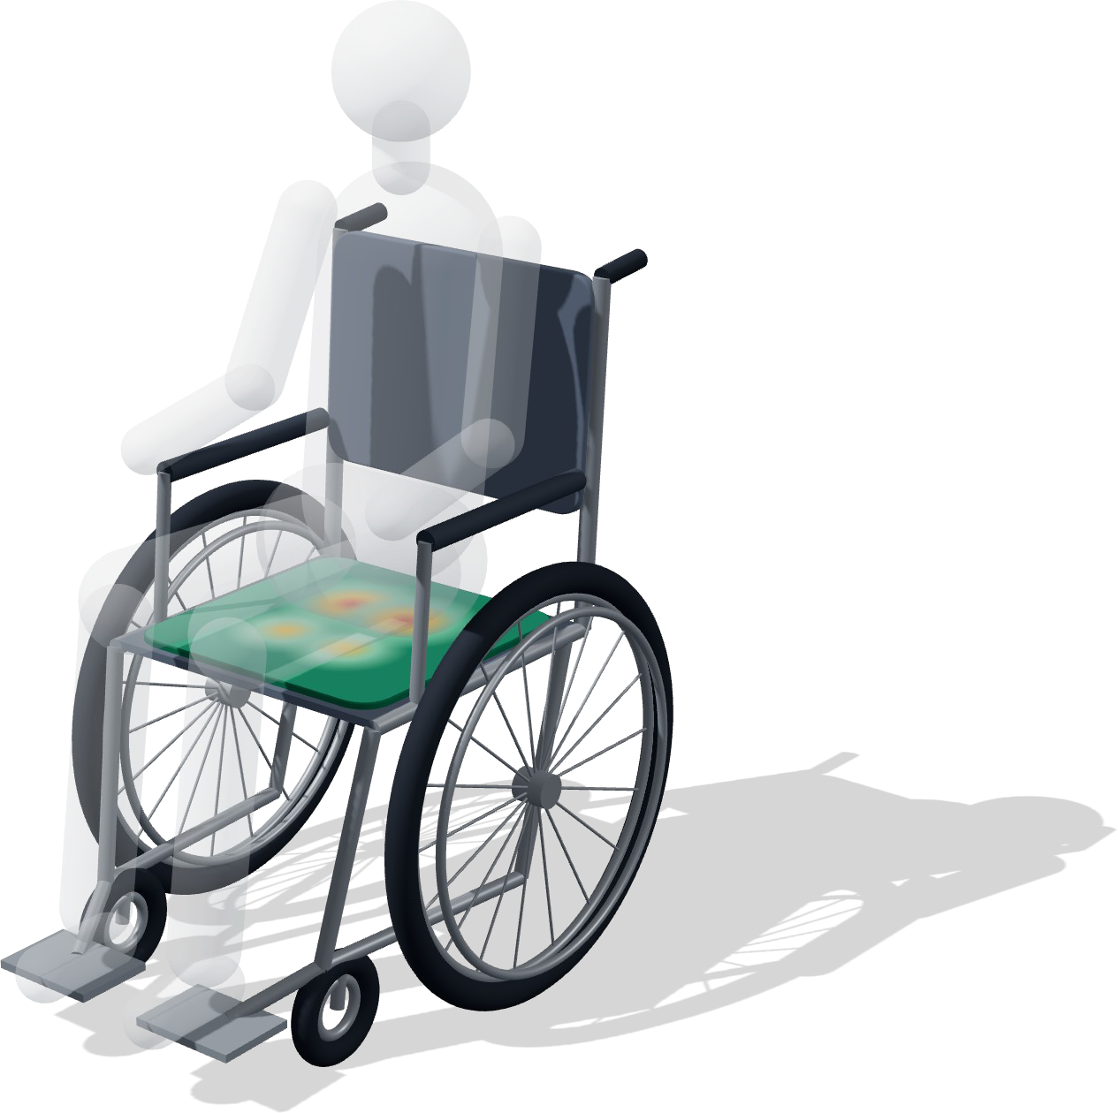
Få kontroll over trykksår før de oppstår.
En tynn sensormatte i setet viser hvor trykket bygger
seg opp, varsler personalet i tide og dokumenterer
avlastningen automatisk.
1
Måle
Kontinuerlig trykkart av setet, under 5 mm tynt.
2
Varsle
Personalet får beskjed når et område har vært belastet for lenge.
3
Dokumentere
Hver avlastning registreres automatisk.

Slide 2
Trykksår er et problem som forekommer ofte, er kostbart og kan forebygges
Problemet
7–15 %
27 %
700 MNOK
1,4 MNOK
av sykehuspasienter i Norge
har trykksår
av beboere på sykehjem har
trykksår
i direkte behandlingskostnader
hvert år
koster ett enkelt trykksår i
stadium IV
Hvorfor det blir verre
+120 %
28 000
65+ min
Flere eldre
Færre sykepleiere
Manuelle rutiner
Gruppen over 80 år vokser kraftig mot 2040, og
Mangelen på sykepleiere i 2030 gjør at tiden ikke
Brukes per vakt på vendeskjemaer og manuell
risikogruppen dobles.
strekker til.
oppfølging.
Kilder: SSB, Helsedirektoratet, Perspektivmeldingen 2024

Slide 3
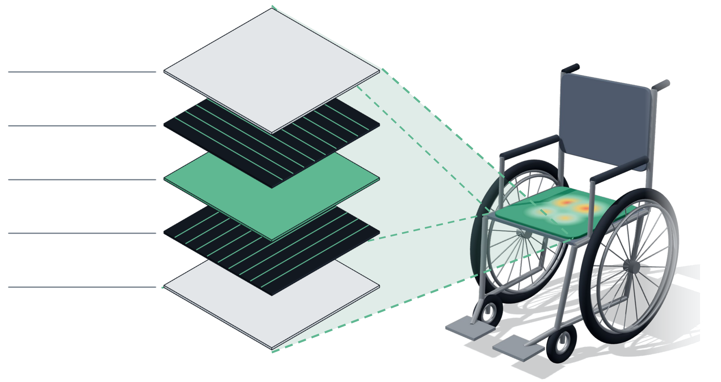
En tekstilsensor i fem lag i en setepute, på stolene dere allerede har
Oppbygning
Hva endres
Brukere: avlastes når vevet trenger det, ikke etter fast
klokke
1 Toppstoff
Personale: sanntidskart, prioriterte varsler,
Pustende tekstil, RoHS
automatisk logging
2 Y-elektroder
Ledere: oversikt over enheten og full sporbarhet
20 ledende baner
3 Sensorfilm
Innkjøp: tillegg til eksisterende stoler, driftsmodell
0,8–200 kPa, ±15 %
4 X-elektroder
Slik kommer dere i gang
20 × 20 = 400 punkter
1 Pilot: 1–2 stoler, 6–8 uker, én enhet
5 Bunnstoff
2 Evaluere: varsler, personaltid, dokumentasjon
Limt eller sydd
3 Utrulling: enhet for enhet, rammeavtale
Montert: under 5 mm
Brukes på: standard rullestol

Slide 4
Fra matte til beslutning: ett program, tre oppsett
Slik går dataene fra matte til skjerm
1 Sensormatte
2 Innlesing
3 Analyse
4 Visning
400 målepunkter i en tynn setepute
USB rett til PC, eller trådløst via WiFi
Kalibrering, trykkart, tid under trykk, avlastning
Dashbord, varsler, opptak og eksport
Tre oppsett: samme analyse og visning, ulik tilkobling
Direkte
Anbefalt for pilot
Trådløs
Avdeling
Matte › USB › PC med programmet
Matte › ESP32 › WiFi › PC/server
Flere matter › WiFi › lokal server
Passer best for
Passer best for
Passer best for
Undervisning og pilot. 1–2 matter, lett modus for elever, ingen nettverksoppsett.
Én matte i seng eller rullestol, uten PC ved setet. Sender trådløst til PC eller server.
Sykehjem og avdelinger med mange brukere. Samlet oversikt og vaktvarsler.
Status: I testing
Status: Under utvikling
Status: I testing
Anbefaling for pilot: Direkte. Raskest i gang, ingenting å sette opp i nettverket, og dataene blir på PC-en. Vi bygger ut til trådløst eller avdelingsoppsett når dere trenger det.
Notes:
Poeng å si muntlig: Programmet er det samme i alle tre oppsett; det som varierer er hvordan matten kobles til (steg 2). Pilot = tidlig versjon (v0.1) som vi tilpasser dere. Direkte (USB) er enklest: én matte, én PC, data blir lokalt. Trådløs og Avdeling er neste steg. Status-brikkene må oppdateres etter hardwaretesten med ekte matte. Slett anbefalingsboksen nederst hvis decken brukes mot andre enn pilotkunden.

Slide 5
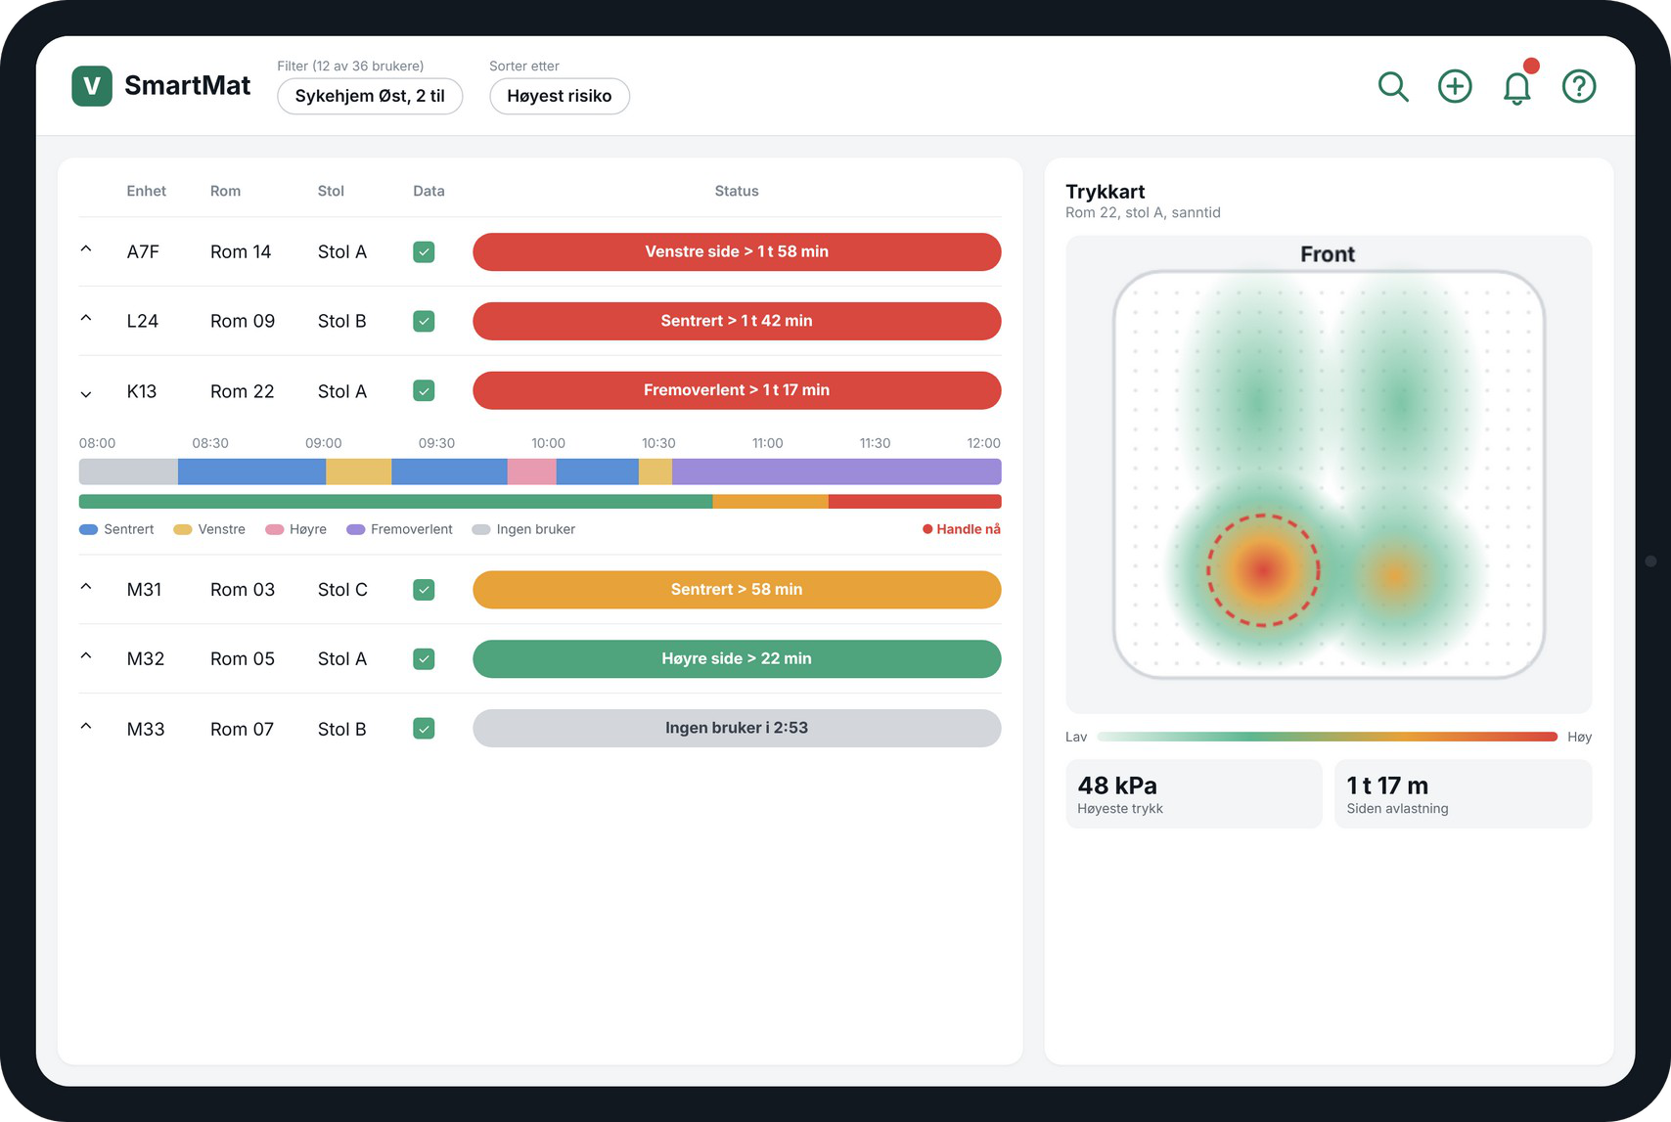
Et oversiktlig dashbord som viser hvem som trenger avlastning, og hvor
Varsler til skjerm (telefon under utvikling)
Personalet får beskjed når noen trenger avlastning.
Sanntidsindikatorer
Status og tid i samme stilling for hver bruker.
Romlig trykkart
Viser hvor trykket bygger seg opp, med grovt vektestimat.
Tilpassbare risikoindekser
Egne terskler per enhet eller per bruker.
Opptak og avspilling
Se tidligere hendelser på nytt.
Lett og avansert modus
Lett for elever og helsearbeidere, avansert for analytikere.
Nettleser-dashbord
Sporbarhetslogg
PIN-beskyttelse
Selvdiagnose
Ingen installasjon
Hvem gjorde hva, og når
På alle endringer og kvitteringer
Varsler ved defekt sensor

Slide 6
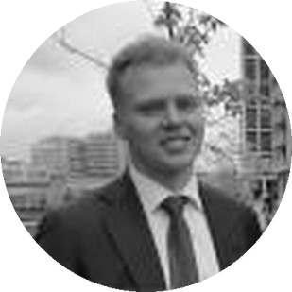
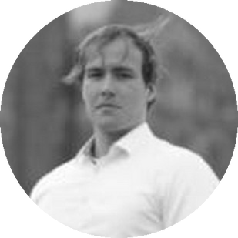
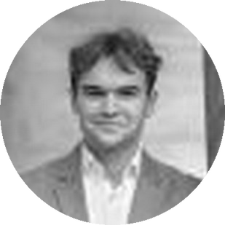
Utviklet i Norge, sensoren produseres av vår partner i Kina
Utviklet av oss
Produsert i Kina
Lokalt og trygt
Programvare og logikk er utviklet av
Sensoren og tekstilet produseres av en
Data lagres og prosesseres lokalt, ingen sky
Verdian Medical i Norge, sammen med klinisk
etablert produksjonspartner i Kina.
nødvendig. CE-merking etter EU MDR er
tilpasning og støtte.
under forberedelse.
Andreas Sørensen
Even Mælum
Tage Fossgard-Moser
Daglig leder og medgründer
Teknologidirektør og medgründer
Finansdirektør og medgründer
MSc Kybernetikk og robotikk, NTNU
MSc Robotikk og automasjon, NTNU
BSc International Business, CBS
+47 960 45 124, andsoren@stud.ntnu.no
+47 469 21 177, evenmae@stud.ntnu.no
+45 281 27 119, tafo22ab@student.cbs.dk

